Slide 1

ỦY BAN NHÂN DÂN QUẬN LONG BIÊN
TRƯỜNG TIỂU HỌC ÁI MỘ B
MÔN: TIẾNG VIỆT
LỚP 2
Bài: Ôn tập giữa học kì 1 ( tiết 9-10)

Slide 2







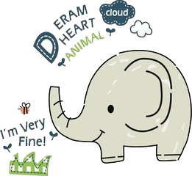
Ôn tập giữa HK1
(Tiết 9 – 10)

Slide 3
13. Trả lời các câu hỏi và thực hiện yêu cầu:
a. Khi lớn lên, tình cảm giữa anh và em như thế nào?
hòa thuận không thay đổi không hòa thuận
b. Người cha nghĩ ra cách gì để khuyên bảo các con
→ Người cha thử thách các con bằng việc bẻ bó đũa.
c. Vì sao bốn người con không bẻ gãy được bó đũa?
→ Vì họ đều cầm cả bó đũa để bẻ.
d. Người cha bẻ gãy bó đũa bằng cách nào?
→ Ông tách từng chiếc đũa ra rồi bẻ.
e. Người cha muốn khuyên các con điều gì?
→ Ông Muốn khuyên các con phải đoàn kết, yêu thương
lẫn nhau, như vậy mới tạo ra sức mạnh.
x

Slide 4
g. Tìm từ ngữ ở cột A phù hợp với nghĩa của nó ở cột B
A B
hòa thuận
buồn và lo nghĩ, không yên lòng
yêu thương
êm ấm, không có xích mích
buồn phiền
có tình cảm tha thiết gắn bó, quan tâm, chăm sóc hết lòng

Slide 5
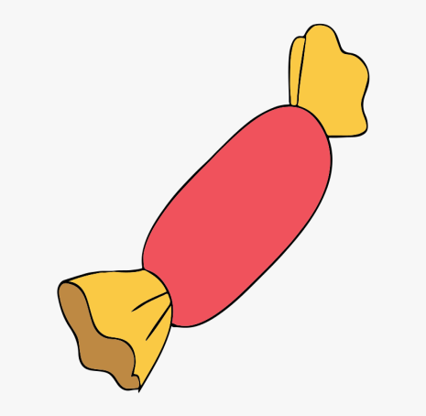




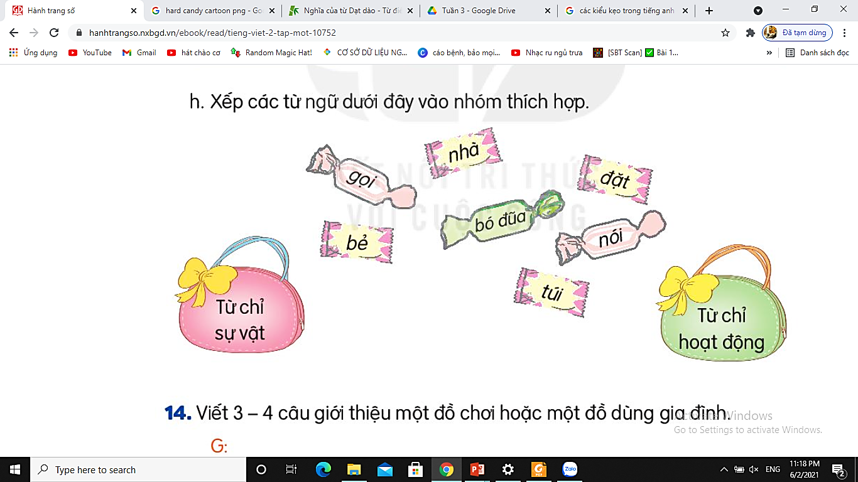
h. Xếp các từ ngữ dưới đây vào nhóm thích hợp
nhà
đặt
nói
gọi
bó đũa
túi
bẻ

Slide 6
14. Viết 3 – 4 câu giới thiệu về một đồ chơi hoặc một đồ dùng gia đình.
Gợi ý
- Đồ vật em muốn giới thiệu là gì?
- Đồ vật đó từ đâu mà có?
- Em có suy nghĩ gì về lợi ích của đồ vật đó

Slide 7
Con búp bê này là quà mà bố tặng em nhân dịp sinh nhật. Em đã đặt cho nó cái tên là Rose. Nó mặc một bộ váy dài màu hồng rất đáng yêu. Khuôn mặt của Rose rất xinh đẹp. Nhưng em thích nhất là mái tóc vàng óng, mềm mượt của Rose. Mỗi khi ở nhà, em lại chơi cùng với nó. Em rất yêu mến Rose.

Slide 8
Củng cố bài học

